Slide 1
第7.3节 参数的区间估计
一、区间估计基本概念
二、正态总体均值与方差的区间估计
三、小结

Slide 2
引言
前面，我们讨论了参数点估计. 它是用样本算得的一个值去估计未知参数. 但是，点估计值仅仅是未知参数的一个近似值，它没有反映出这个近似值的误差范围，使用起来把握不大. 区间估计正好弥补了点估计的这个缺陷 .

Slide 3
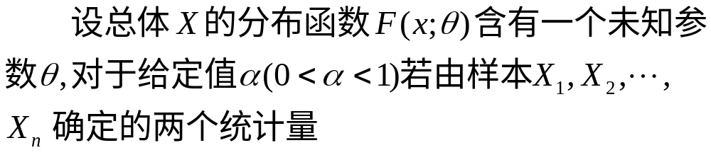
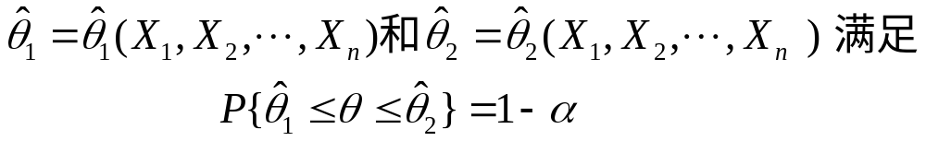

一、区间估计基本概念
1. 置信区间的定义

Slide 4

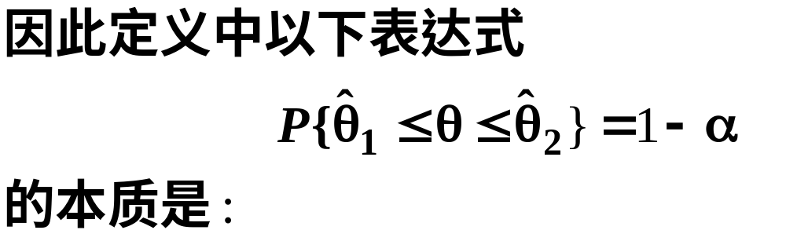
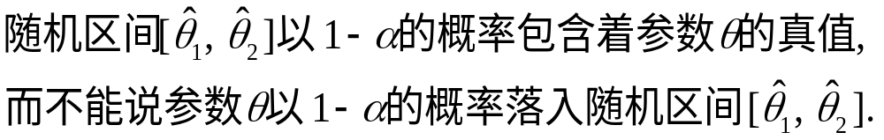
关于定义的说明

Slide 5
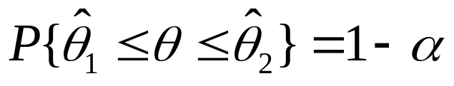
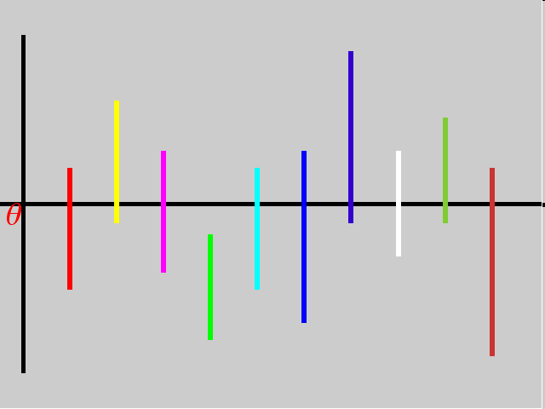
例如

Slide 6

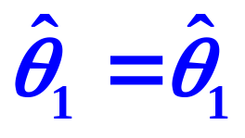
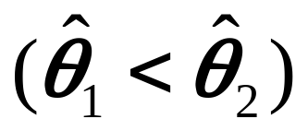
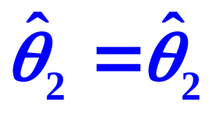

由定义可见，
对参数 作区间估计，就是要设法找出两个只依赖于样本的界限(构造统计量)
(X₁,…X_{n})
(X₁,…X_{n})
一旦有了样本，就把 估计在区间
内.
这里有两个要求:

Slide 7


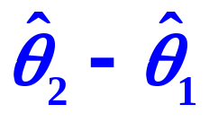
1. 要求 以很大的可能被包含在区间
内，就是说，概率 要尽可能大.
即要求估计尽量可靠.
2. 估计的精度要尽可能的高. 如要求区间
长度 尽可能短，或能体现该要求的其它准则.
可靠度与精度是一对矛盾，
一般是在保证可靠度的条件下
尽可能提高精度.

Slide 8
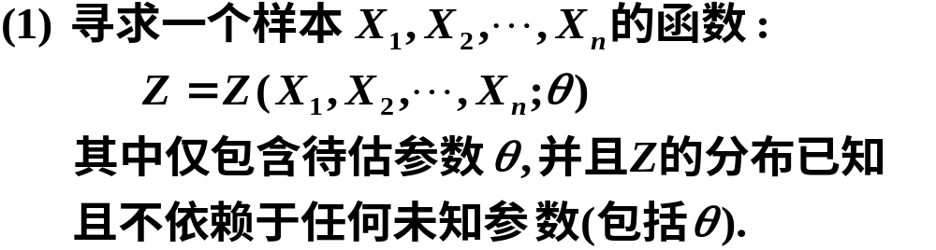
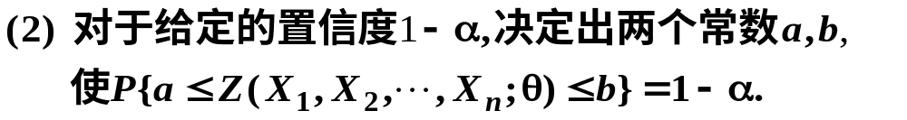
2. 求置信区间的一般步骤(共3步)

Slide 9
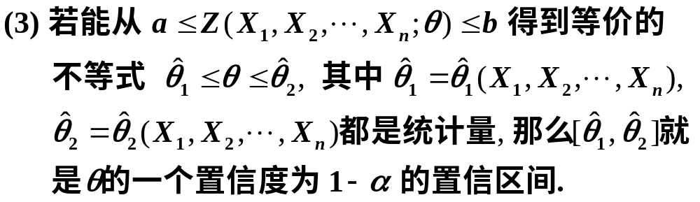

Slide 10
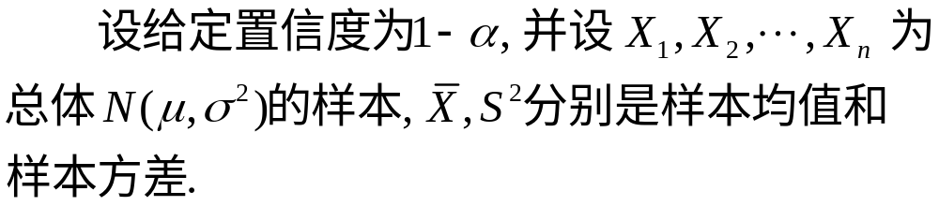


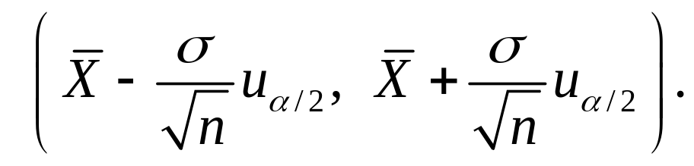
二、正态总体均值与方差的区间估计
I.

Slide 11

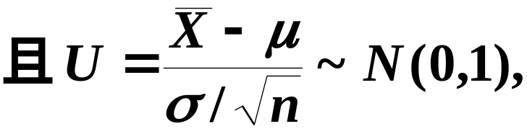
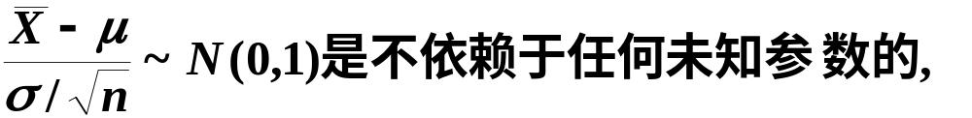
推导过程如下:

Slide 12
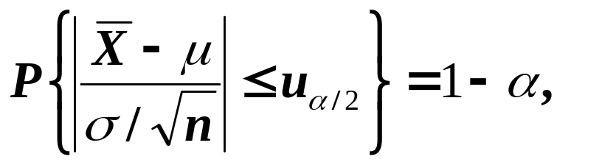
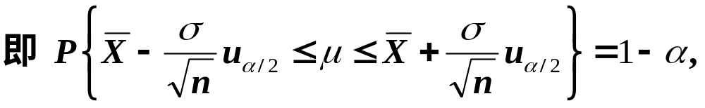
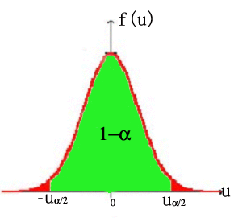

Slide 13
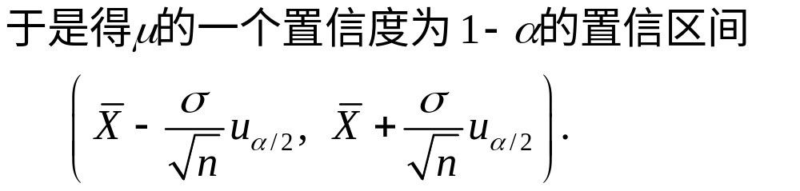
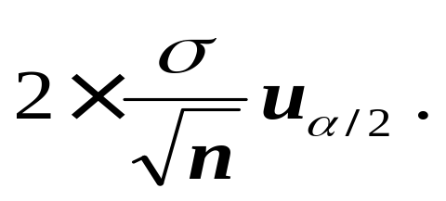
其置信区间的长度为

Slide 14
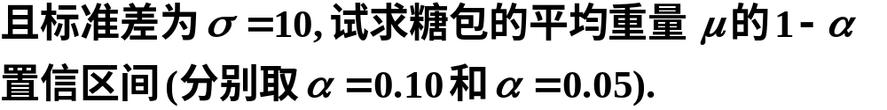



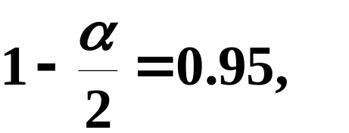

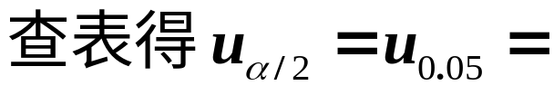

包糖机某日开工包了12包糖,称得重量(单位:克)分别为506,500,495,488,504,486,505,
例1
513,521,520,512,485. 假设重量服从正态分布,
解

Slide 15
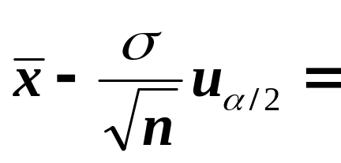
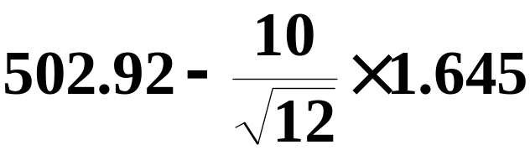

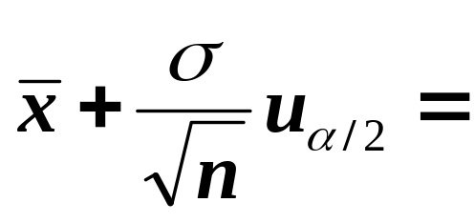
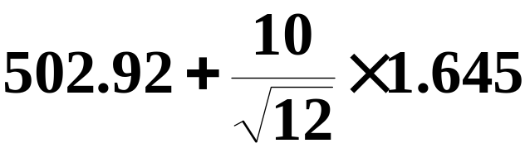


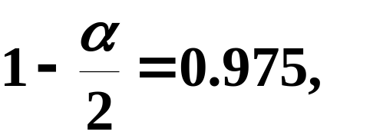


Slide 16
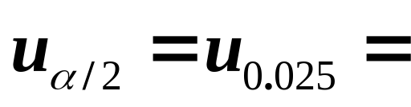

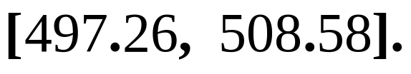

查表得

Slide 17

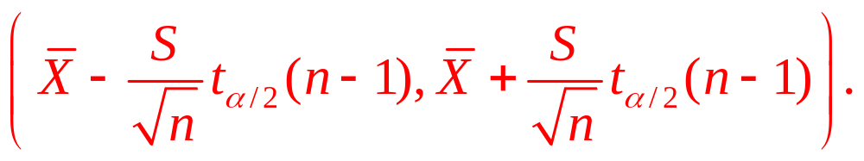

推导过程如下:

Slide 18
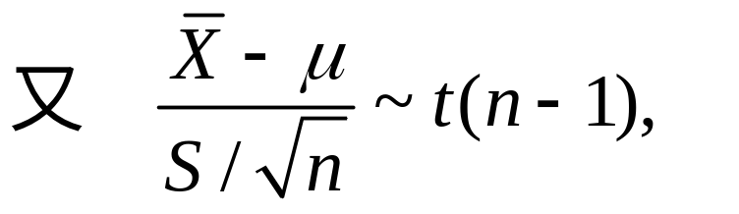
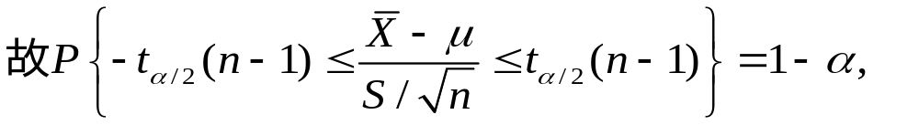
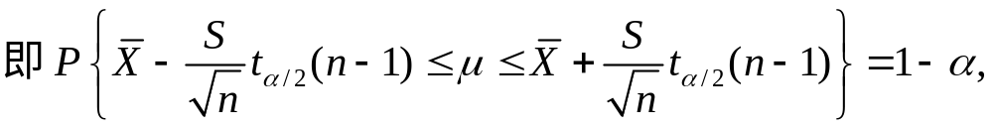
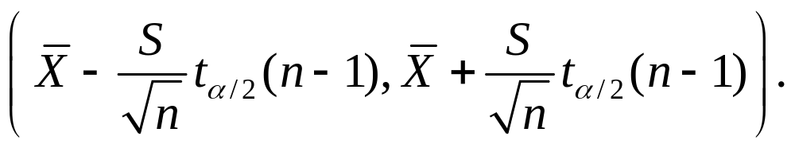

Slide 19
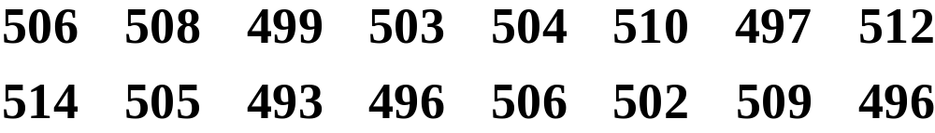




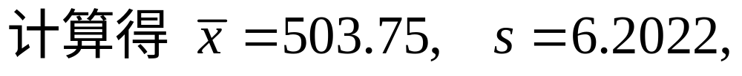
有一大批糖果,现从中随机地取16袋, 称得重量(克)如下:
例2
设袋装糖果的重量服从正态分布, 试求总体均值
解

Slide 20
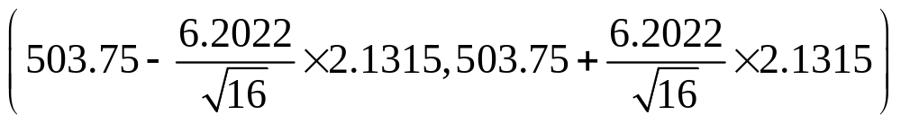


就是说估计袋装糖果重量的均值在500.4克与507.1克之间, 这个估计的可信程度为95%.
这个误差的可信度为95%.

Slide 21

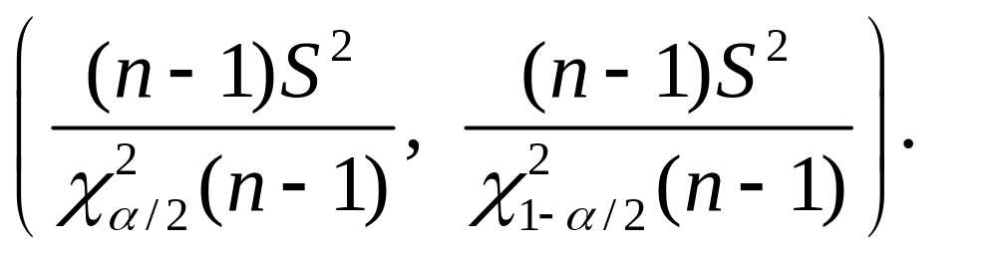

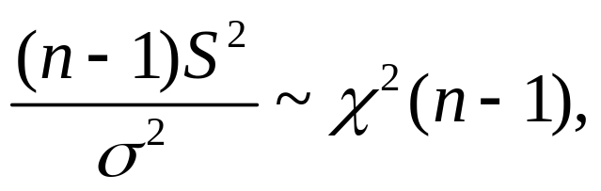
II.
推导过程如下:
根据第六章第二节定理知

Slide 22
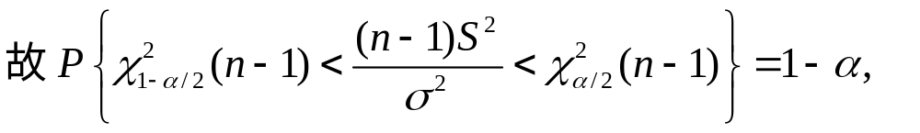
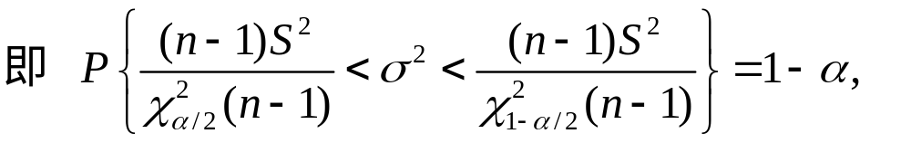


Slide 23
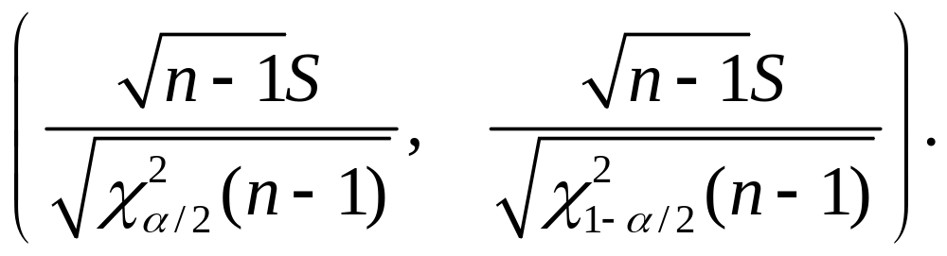
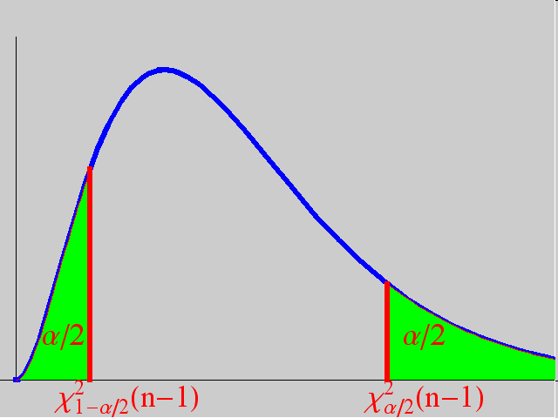

进一步可得:
注意: 在密度函数不对称时,
习惯上仍取对称的分位点来确定置信区间(如图).

Slide 24

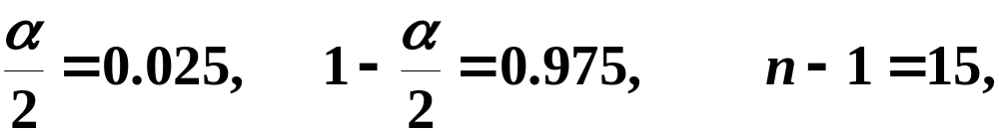

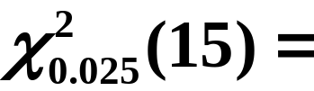

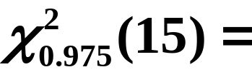

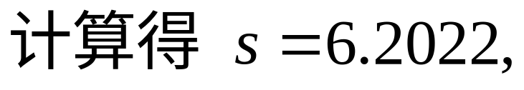

(续例2) 求例2中总体标准差 的置信度为0.95的置信区间.
例4
解
代入公式得标准差的置信区间

Slide 25


2、两个总体 的情况
讨论两个总体均值差和方差比的估计问题.

Slide 26


I.
推导过程如下:

Slide 27






Slide 28



Slide 29





Slide 30

例6机床厂某日从两台机床加工的零件中,分别抽取若干个样品,测得零件尺寸分别如下(单位:cm):
第一台机器 6.2, 5.7, 6.5, 6.0, 6.3, 5.8
5.7, 6.0, 6.0, 5.8, 6.0
第二台机器 5.6, 5.9, 5.6, 5.7, 5.8
6.0, 5.5, 5.7, 5.5
假设两台机器加工的零件尺寸均服从正态分布,且
方差相等,试求两机床加工的零件平均尺寸之差的
区间估计

Slide 31











解 用 X 表示第一台机床加工的零件尺寸,用 Y表示第二台机床加工的零件尺寸,由题设

Slide 32






Slide 33





II.
推导过程如下:

Slide 34





根据F分布的定义, 知

Slide 35





Slide 36











例7
研究由机器A和机器B生产的钢管内径, 随
机抽取机器A生产的管子18只, 测得样本方差为
抽取机器B生产的管子13只,测
得样本方差为
设两样本相互独
立,且设由机器A和机器B生产的钢管内径分别服
从正态分布
均未知, 求方差比
信
区间.
解

Slide 37






Slide 38







例8
甲、乙两台机床加工同一种零件, 在机床甲
加工的零件中抽取9个样品, 在机床乙加工的零件
中抽取6个样品,并分别测得它们的长度(单位:mm),
由所给数据算得
在置信度
0.98下, 试求这两台机床加工精度之比
的置
信区间. 假定测量值都服从正态分布, 方差分别为
解

Slide 39







Slide 40








Ⅲ、单侧置信区间
定义 设 是一个待估参数，给定 ，由样本
确定的统计量
满足
则称区间 是 的置信水平为 的单侧置信区间， 称为单侧置信下限。
同理可定义单侧置信上限。

Slide 41

例 从一批灯泡中随机抽取5只作寿命试验，测得寿命（单位：h）分别为：1050，1100，1120，1250，1280。设灯泡寿命服从正态分布。求灯泡寿命均值 的置信水平为0.95的单侧置信下限。

Slide 42

三、小结
点估计不能反映估计的精度, 故而本节引入了区间估计.
求置信区间的一般步骤(分三步).

Slide 43






正态总体均值与方差的区间估计

Slide 44




例3
解

Slide 45





Slide 46







